Slide 1
Face Emotion Recognition
Class: CS331.N12.KHCL
Instructor: Ph.D. Mai Tien Dung

Slide 2
Members
Tôn Anh Trúc - 20520944
Lê Quang Hùng - 20521363
Nguyễn Hoàng Hải - 20521279

Slide 3
Outline
Introduction
Dataset
Methods
Implementation

Slide 4
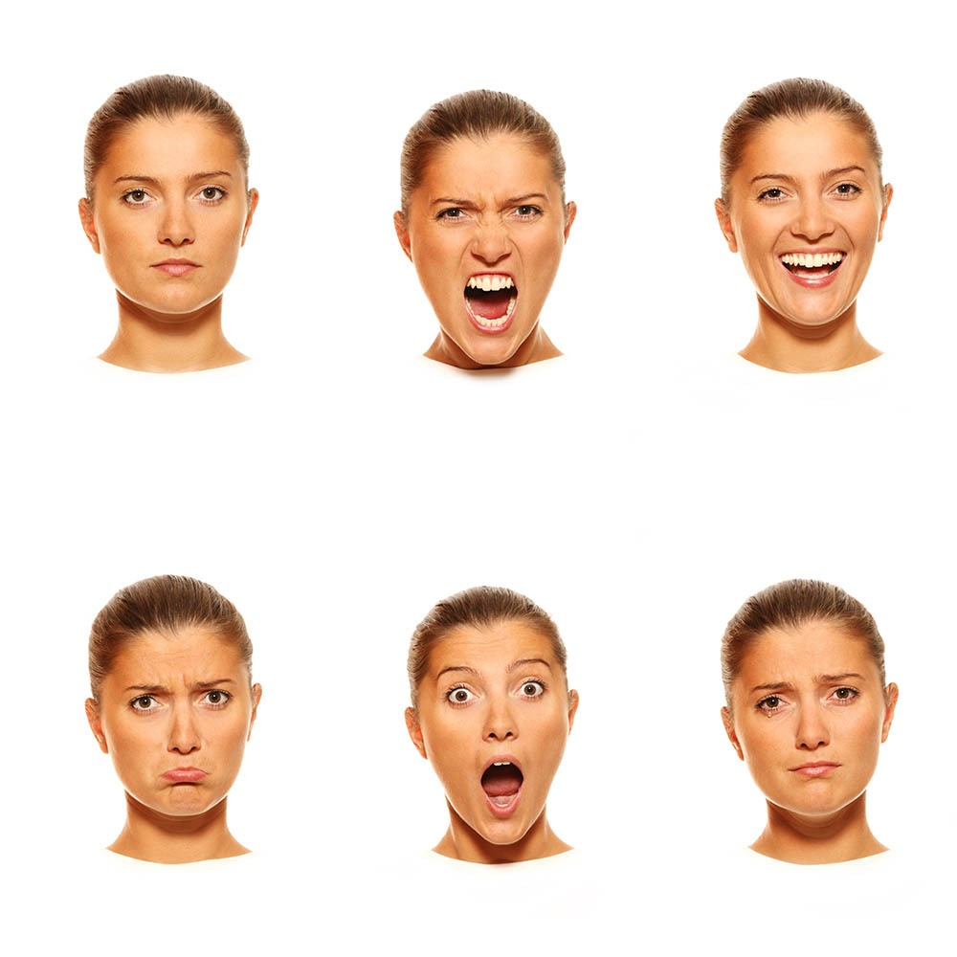
Introduction
🤗 Getting Started
Fact: If you are a presenter and you want to know what are the audience feelings?
You are a doctor and want to know your patient feelings.
Notes:
có rất là nhiều thứ mưu cầu mình biết dc cảm xúc của người tiếp nhận thông tin, hay người mình đang quan sát
Ví dụ như người thuyết trình sẽ muốn biết cảm xúc của khán giả là gì? Hay bác sĩ và muốn biết cảm xúc của bệnh nhân.
Con người có thể truyền đạt ý nghĩ và cảm xúc thông qua một số cách phi ngôn ngữ, chẳng hạn như cử chỉ, nét mặt. Nét mặt có thể là cách phi ngôn ngữ hữu ích nhất để mọi người giao tiếp với nhau. Nhận dạng biểu cảm khuôn mặt đã thu hút được sự chú ý ngày càng tăng vì nó có thể được sử dụng rộng rãi trong nhiều lĩnh vực như phát hiện nói dối, đánh giá y tế.

Slide 6
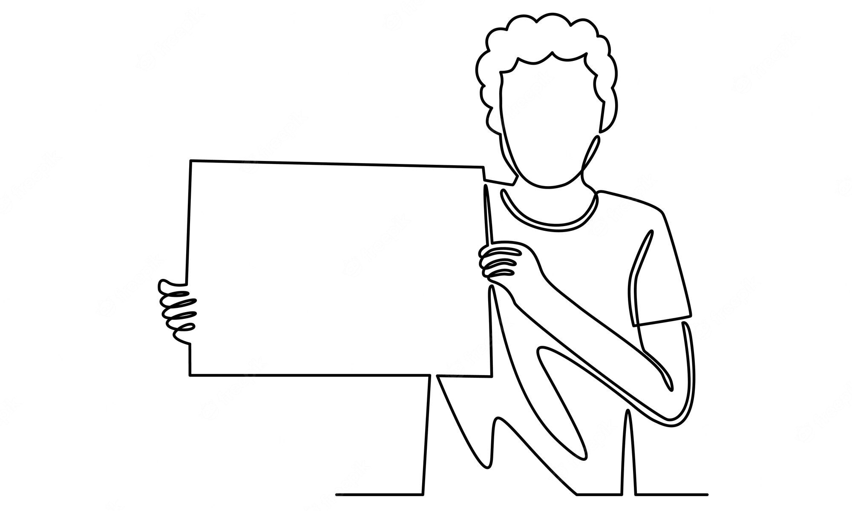

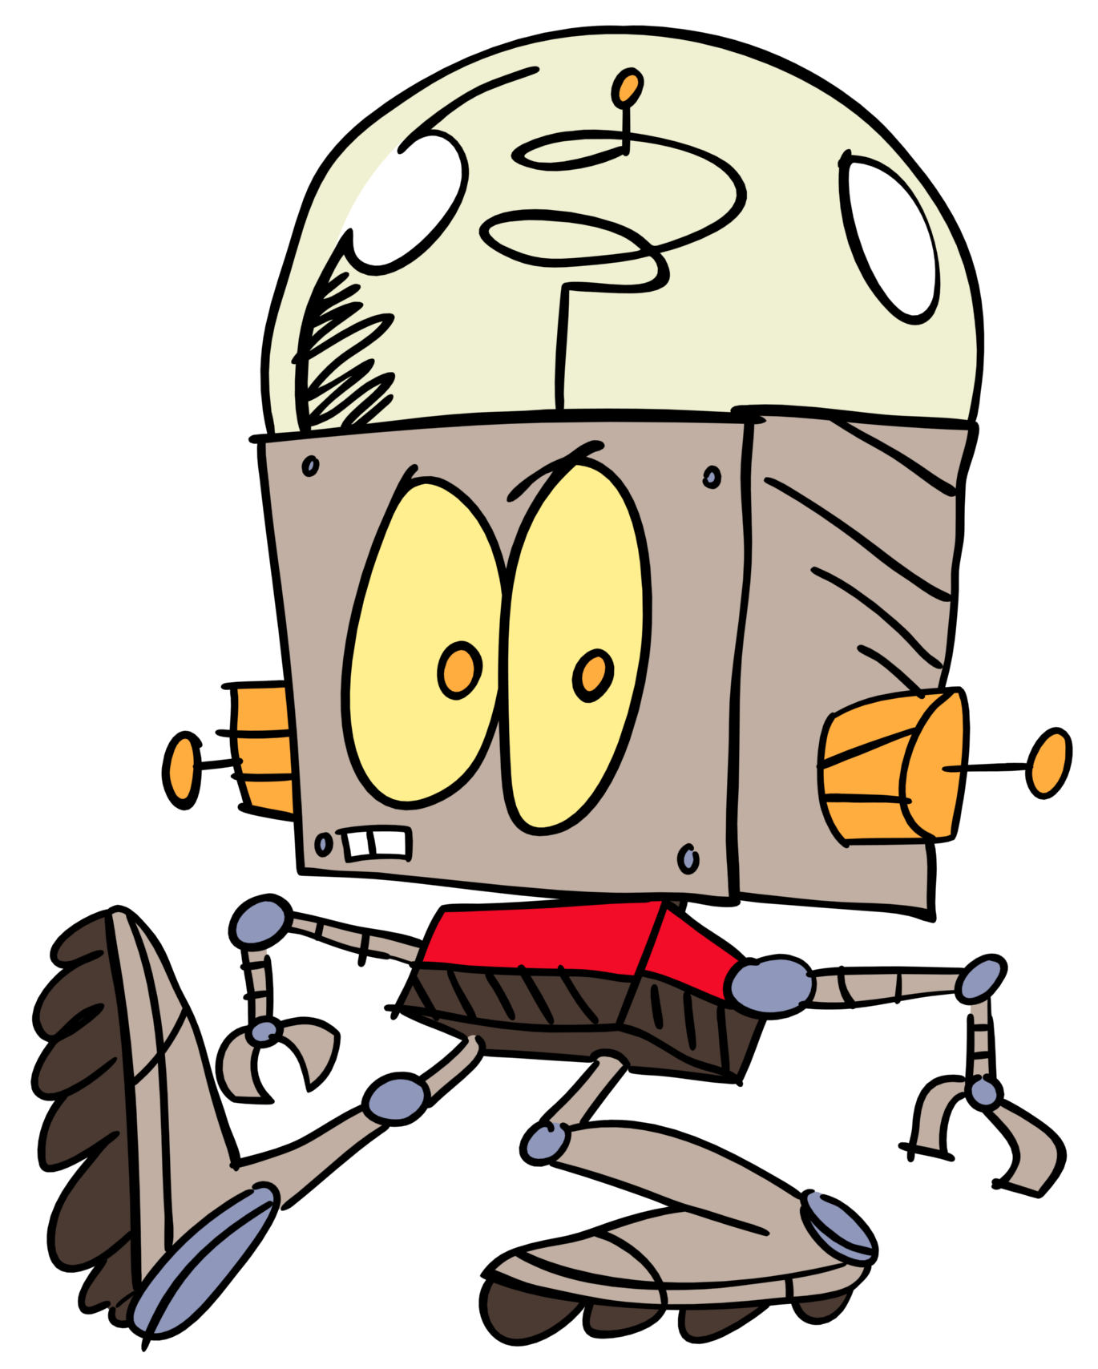
Introduction
🤔 Could machine do that?
Tell me a emotion of this face !!!
How could I…???

Slide 7
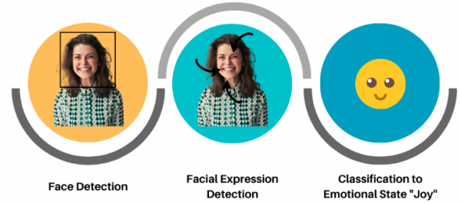
Introduction
🤗 Emotional Face Recognition
Face Emotion Recognition:
is the process of identifying human emotion.

Slide 8
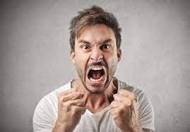
Introduction
👀 Emotional Face Recognition I/O
Input
Output
Face Emotion Model
Angry

Slide 9

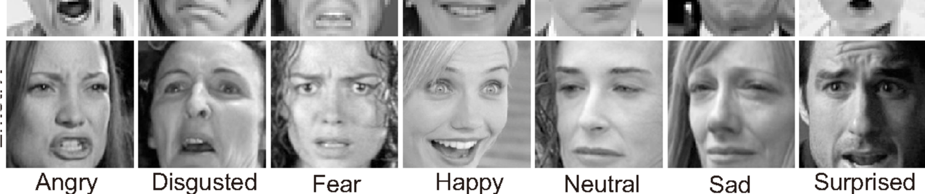
II. Dataset
🤗 FER-2013
7 labels: 0 = Angry, 1 = Disgust, 2 = Fear, 3 = Happy, 4=Sad, 5 = Surprise, 6 = Neutral
Train: 28.709
Test: 7.178
Notes:
Facial Expression Recognition
réc cọt nít sần

Slide 10
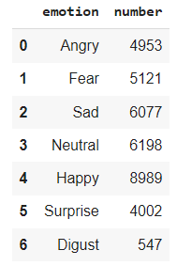
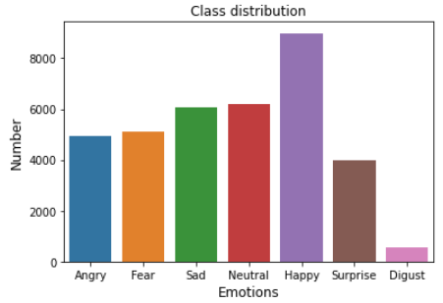
II. Dataset
🤗 FER-2013
Notes:
dữ liệu được phân bố cho các label như slide

Slide 11
III. Methods
Support Vector Machine (SVM)
Convolutional Neural Network
VGG16 & VGG19

Slide 12
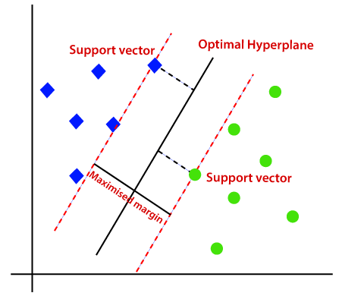
1. SVM
🤗 What’s SVM Model?
Support vector machines (SVMs) are supervised machine learning models that divide and classify data.
Notes:
Trước tiên để hiểu dc SVM thì SVM là cái gì?
(SVM) là các mô hình máy học có giám sát thường dùng để phân loại dữ liệu.
SVM xây dựng một siêu phẳng để phân tách không gian nhiều chiều. Khoảng cách lý tưởng đạt được khi khoảng cách giữa siêu phẳng và dữ liệu huấn luyện của bất kỳ lớp nào là lớn nhất.
Margin là khoảng cách giữa siêu phẳng (trong trường hợp không gian 2 chiều là đường thẳng) đến 2 support vector gần nhất tương ứng với 2 phân lớp. Phương pháp SVM luôn cố gắng cực đại hóa margin này, từ đó thu được một siêu phẳng tạo khoảng cách xa nhất so với 2 lớp. Nhờ vậy, SVM có thể giảm thiểu việc phân lớp sai (misclassification) đối với điểm dữ liệu mới đưa vào.

Slide 13
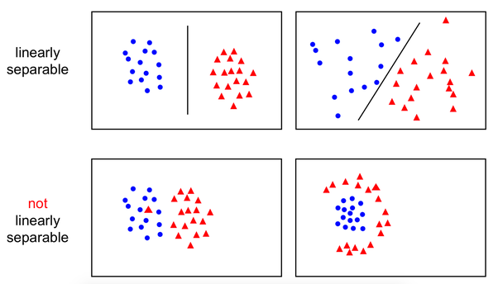
1. SVM
🤗 SVM Model
VSM fail with not linearly separable
Polynomial kernel
Gaussian RBF
kernel
Notes:
VSM thực hiện phân loại bằng cách tìm các đường ranh giới tuyến tính càng xa dữ liệu càng tốt. Chúng hoạt động tốt với dữ liệu đã tuyến tính nhưng ngược lại thì thất bại thảm hại. Để làm cho dữ liệu phi tuyến tính có thể phân tách tuyến tính (và do đó thuận tiện cho SVM), chúng ta có thể thêm nhiều tính năng hơn vào dữ liệu vì trong không gian có nhiều chiều hơn, xác suất dữ liệu có thể phân tách tuyến tính tăng lên. Trên thực tế, việc thêm chúng có thể làm chậm mô hình. Kernel là một thao tác thông minh tận dụng một số thuộc tính toán học để mang lại kết quả tương tự như thể chúng tôi đã thêm các tính năng bổ sung mà không thực sự thêm chúng. Các hạt nhân đa thức Poly và RBF (giả vờ) lần lượt thêm các tính năng đa thức và tương tự.
Poly Một cách để tạo ra nhiều tính năng hơn là sử dụng các kết hợp đa thức của chúng ở một mức độ nhất định. Chẳng hạn, với hai thuộc tính A và B, một đa thức bậc 2 sẽ tạo ra 6 thuộc tính: 1 (bất kỳ thuộc tính nào lũy thừa 0), A, B, A², B² và AB.
RBF Một phương pháp khác để thêm nhiều tính năng hơn vào dữ liệu là sử dụng cái gọi là tính năng tương tự. Một tính năng tương tự đo lường khoảng cách giá trị của một tính năng hiện có từ một mốc.

Slide 14
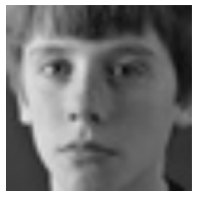
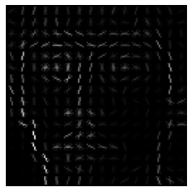
1. SVM
🤔 Histogram of Oriented Gradients (HOG)
Notes:
Để bổ trợ cho cái svm
HOG là một bộ mô tả tính năng thường được sử dụng để phát hiện đối tượng.
HOG được áp dụng trên hình ảnh khuôn mặt để xác định các vectơ đặc trưng.
Thuật toán này sẽ tạo ra các bộ mô tả đặc trưng (feature descriptor) nhằm mục đích phát hiện vật thể (object detection).
HOG cũng là một thuật toán rất hiệu quả được áp dụng trong bài toán này. Bởi nó có khả năng biểu diễn các đường nét chính của khuôn mặt dựa trên phương và độ lớn gradient thông qua các véc tơ trên mỗi cell.
Một HOG dựa vào thuộc tính của các đối tượng trong một hình ảnh để sở hữu sự phân bố của độ dốc cường độ hoặc hướng cạnh. Độ dốc được tính toán trong một hình ảnh trên mỗi khối. Một khối được coi là một lưới pixel trong đó độ dốc được cấu thành từ cường độ và hướng thay đổi cường độ của pixel trong khối.

Slide 15
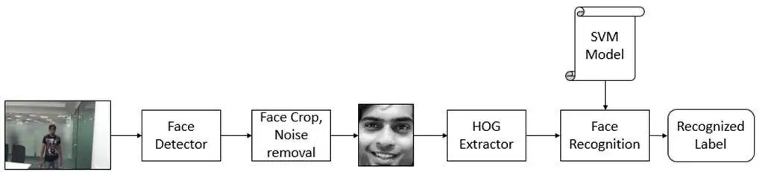
1. SVM
🤗 Face Recognition
Notes:
Đưa ra một hình ảnh khuôn mặt, hệ thống sẽ phát hiện khuôn mặt trước và sau đó, trích xuất các thành phần khuôn mặt từ hình ảnh khuôn mặt. Sau đó, (HOG) dùng để mã hóa các thành phần khuôn mặt này và nối chúng thành một vectơ đặc trưng duy nhất. Khi các vectơ đặc trưng được xác định cho mỗi hình ảnh được phân loại, quy tắc và quyết định SVM sẽ được áp dụng để có được phân loại cuối cùng.
Sau đó, các vectơ đặc trưng HOG được cung cấp làm đầu vào cho một nhóm Máy vectơ hỗ trợ (SVM). SVM là một bộ phân loại phân biệt được xác định bởi một siêu phẳng phân tách. Đưa ra một tập hợp dữ liệu đào tạo được gắn nhãn (học có giám sát), thuật toán sẽ tính toán một siêu phẳng tối ưu (mô hình được đào tạo) để phân loại các ví dụ mới vào đúng lớp.

Slide 16
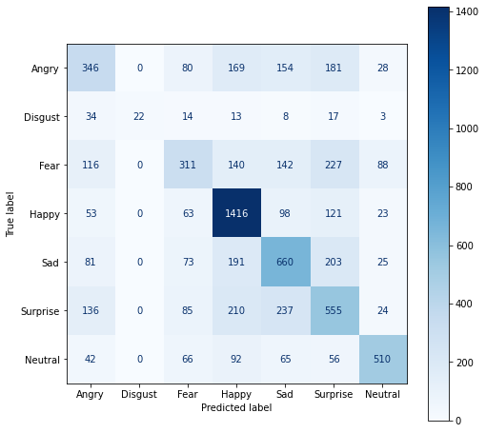
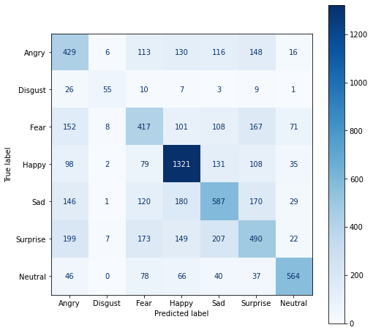
1. SVM
🤗 Evaluation
RBF:
Accuracy: 0.53
Poly:
Accuracy: 0.54

Slide 17
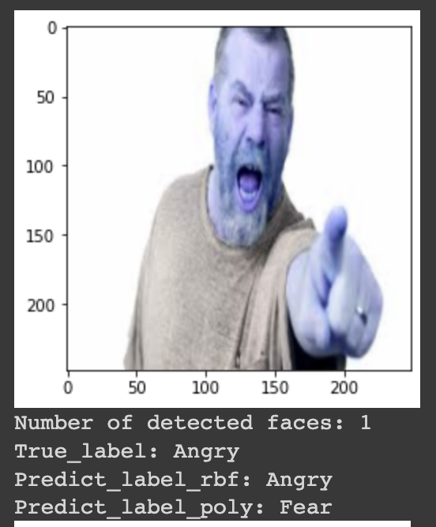
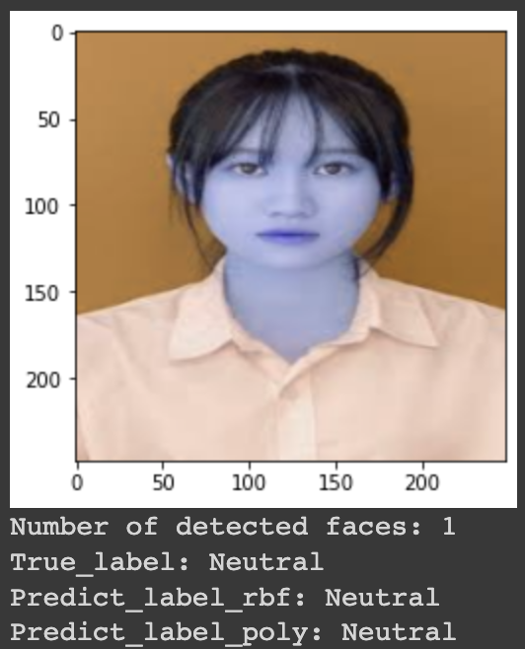
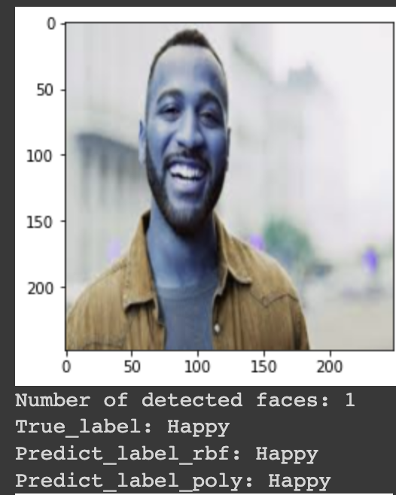
1. SVM
🤗 Test with image out of dataset

Slide 18
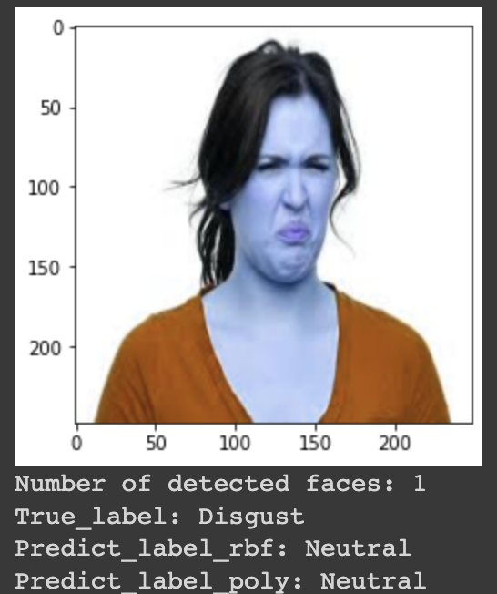
1. SVM
🤗 Test with image out of dataset

Slide 19
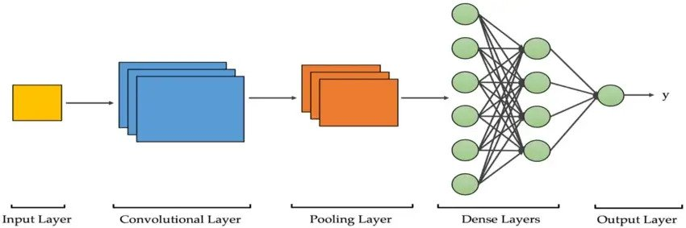
2.CNN
🤗 CNN Model
In deep learning, a convolutional neural network is a class of artificial neural network, most commonly applied to analyze visual imagery.
Notes:
Một bộ autoencoder sẽ bao gồm 2 thành phần là Encoder và Decoder

Slide 20
2.CNN
🤗 CNN Model
4 layers (1 convolution layers + 2 pooling layer + 1 fully connected layer).
Also called as D-CNN (Deep CNN) which is CNN with more layers.
Number of layers depends upon how large the dataset is. If adding unnecessary layers will cause “Overfitting” and increase model’s parameters.
Notes:
Một bộ autoencoder sẽ bao gồm 2 thành phần là Encoder và Decoder

Slide 21
2.CNN
🤗 CNN Model
Total params: 1,510,343
Trainable params: 1,508,551
Non-trainable params: 1,792
Notes:
Một bộ autoencoder sẽ bao gồm 2 thành phần là Encoder và Decoder

Slide 22
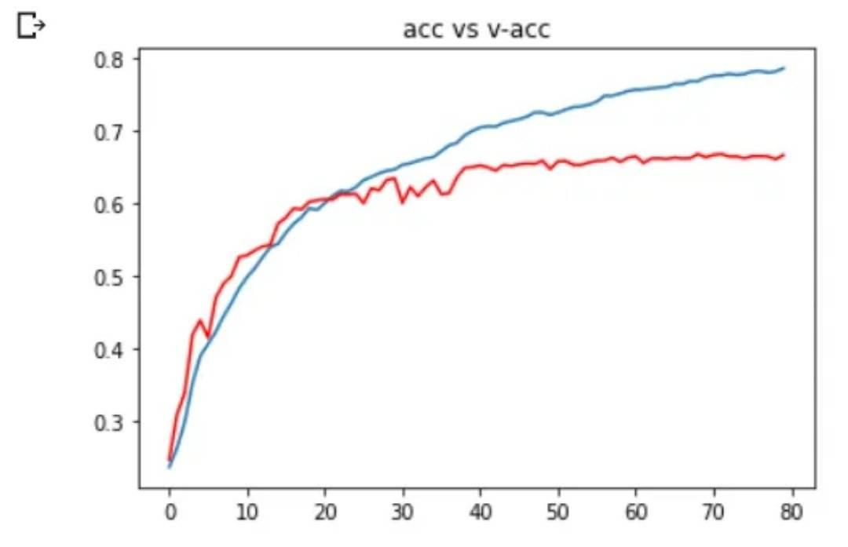
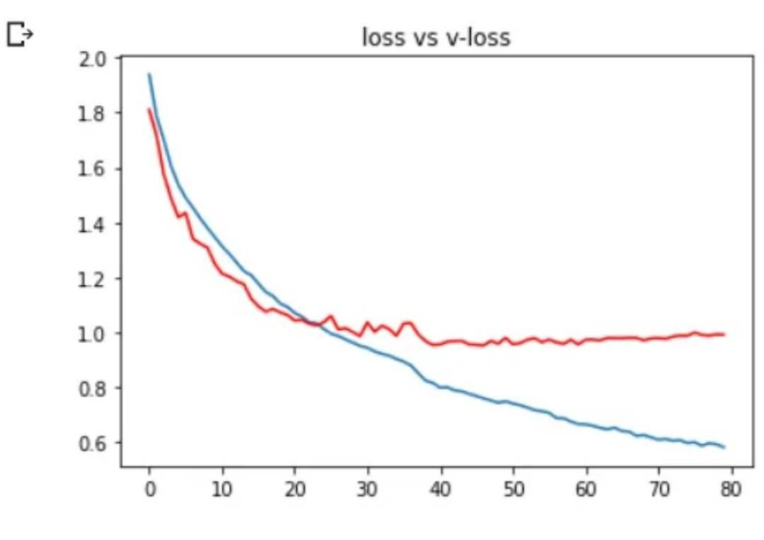
2.CNN
🤗 Training Result
Notes:
Một bộ autoencoder sẽ bao gồm 2 thành phần là Encoder và Decoder

Slide 23
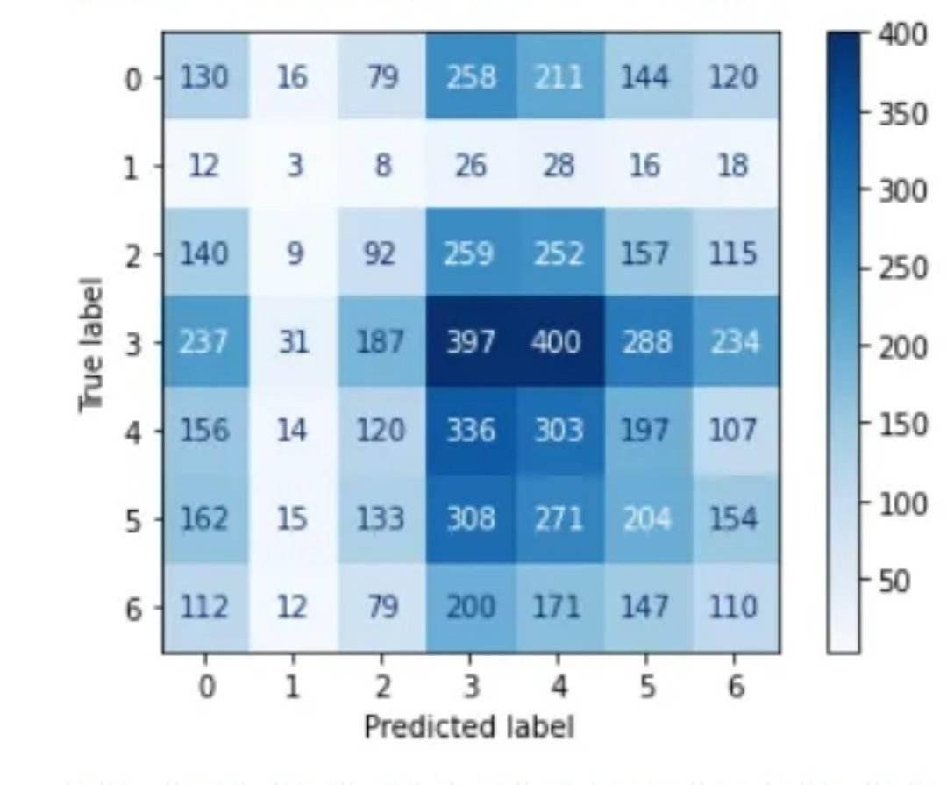
2. CNN
🤗 Training Result
Notes:
Một bộ autoencoder sẽ bao gồm 2 thành phần là Encoder và Decoder

Slide 24
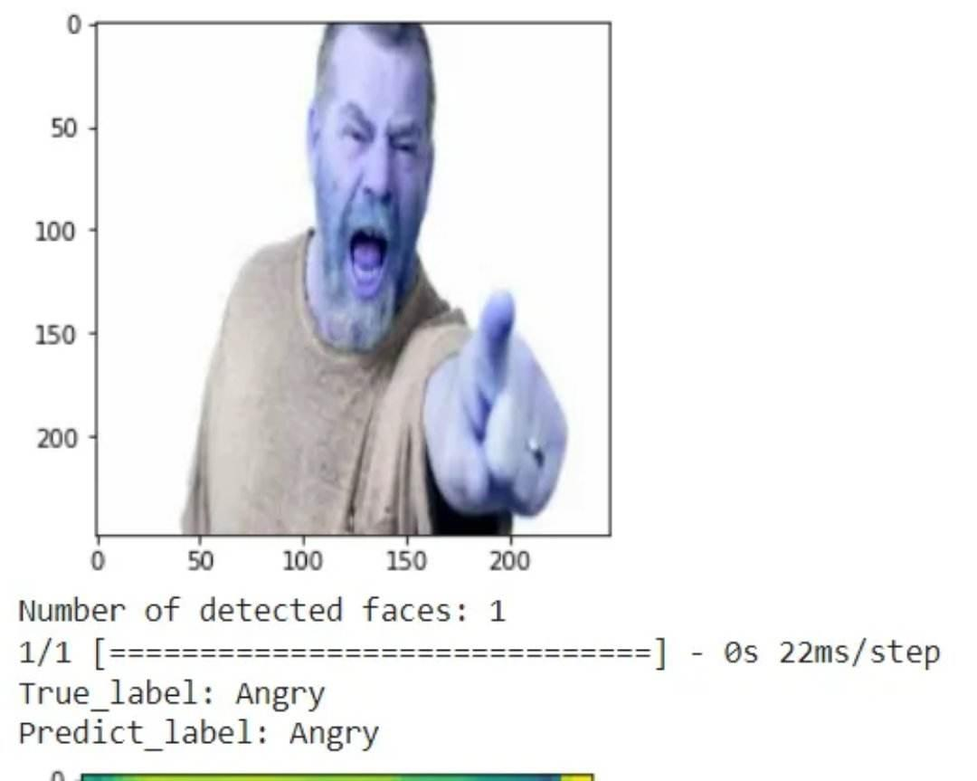
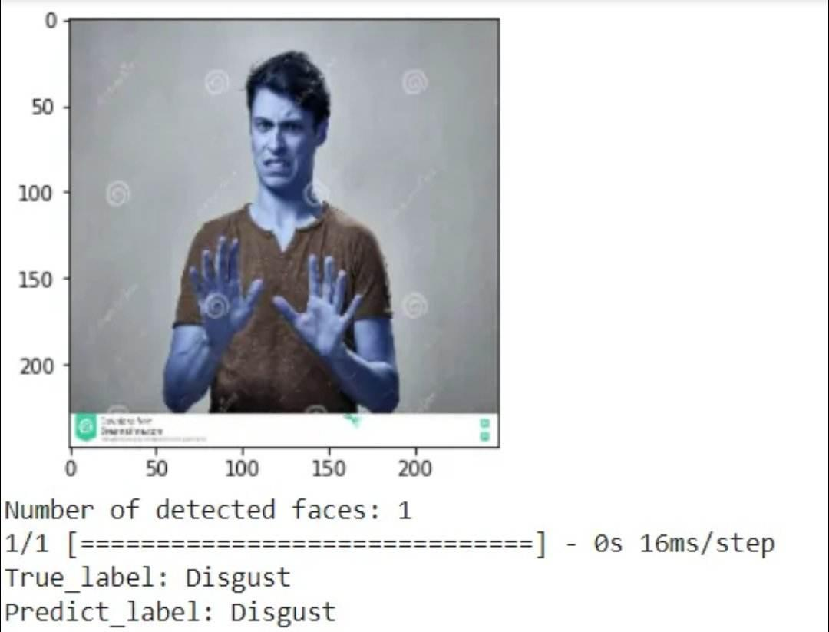
2. CNN
🤗 Test with image out of dataset
Notes:
Một bộ autoencoder sẽ bao gồm 2 thành phần là Encoder và Decoder

Slide 25
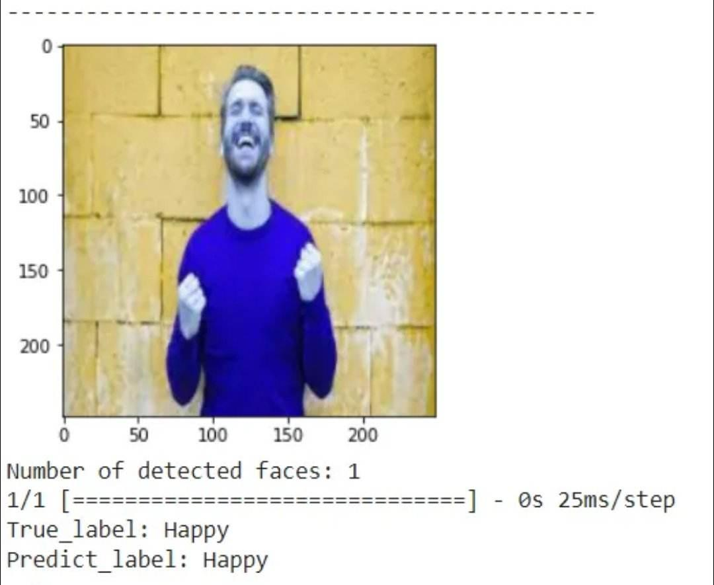
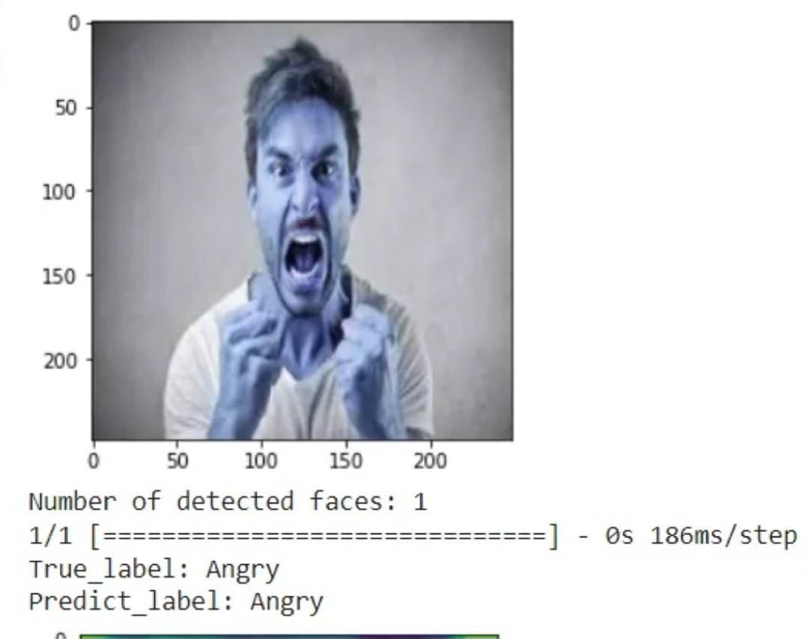
2. CNN
🤗 Test with image out of dataset
Notes:
Một bộ autoencoder sẽ bao gồm 2 thành phần là Encoder và Decoder

Slide 26
3. VGG
🤗What is VGG?
VGG: Visual Geometry Group
It is a standard deep CNN architecture with multiple layers
VGG architecture is the basis of gound-breaking object recognition models.
Developed as a deep neural network
VGG16:
16 layers
Proposed by A. Zisserman and K. Simonyan from the University of Oxford
VGG19:
19 layers
Notes:
VGG là viết tắt của từ Visual Geometry Group, nó là một kiến trúc deep CNN tiêu chuẩn với nhiều lớp.
Kiến trúc VGG là nền tảng (cơ sở) của các mô hình nhận dạng đối tượng hiện đại. Được phát triển như một deep neural network, VGGNet
VGG model hay VGGNet hỗ trợ 16 lớp còn được gọi là vgg16, đây là mô hình cnn được công bố bởi A. Zisserman and K.Simonyan từ trường đại học oxford. Những nhà nghiên cứu này đã công bố mô hình của họ trong bài báo có tiêu đề very deep convolutional networks for large_scale image recognition.
VGG16 gồm có 13 convolutional layers và 3 fully connected layers.
Khái niệm vgg19 tương tự như vgg16, nhưng hỗ trợ 19 layers.

Slide 27
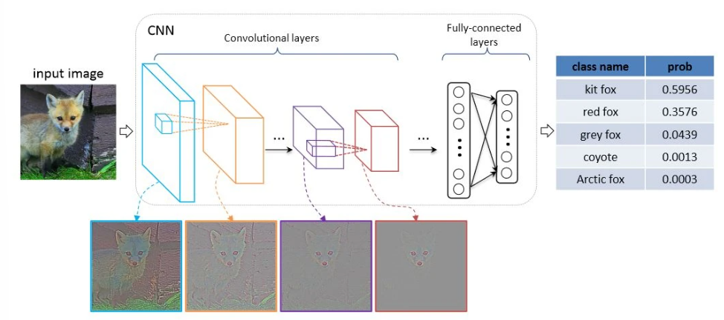
3. VGG
🤗VGG Architecture
Notes:
VGGNets được dựa trên những tính năng cơ bản của CNN. Hình ảnh sau đây cho thấy khái niệm cơ bản về cách thức hoạt động của cnn
Input: 224x224
Convolutional Layers: Convolution layer của vgg tạo nên môi trường dễ tiếp cận hết mức, 3x3 là kích cỡ nhỏ nhất vẫn có thể nắm bắt được trên/dưới và trái/phải. Hơn thế nữa, còn có các filter 1x1 hoạt động như một sự chuyển đổi đầu vào một cách tuyến tính. Được đi kèm với đơn vị relu, thứ tạo nên sự cải tiến so với alexnet đó là giảm thời gian train. Relu là hàm khởi động dò tuyến tính. Nó là các khúc hàm tuyến tính sẽ cho giá trị đầu là thứ nhập vào nếu đúng và ngược lại sẽ ko trả ra nếu sai. convolution stride được điều chỉnh ở 1 pixel để giữ được sự phân giải về không gian sau khi convolution (stride là số pixel chuyển dời qua ma trận đầu vào)
Hidden layers: mọi hidden layer của vgg dùng relu. Vgg không thường tạo nên local response normalization khi nó tăng lượng bộ nhớ được dùng và training time. Hơn thế, nó không hề tạo sự cải tiến về độ chính xác
Fully-connected layers: vgg có 3 lớp này. Trong 3 lớp này, 2 lớp đầy tiên có 4096 kênh, cái thứ 3 cái 1000 kênh, mỗi class 1 cái

Slide 28
3. VGG
🤗Parameters
 | VGG16 | VGG19
Total params | 14,718,279 | 20,027,975
Trainable params | 14,718,279 | 20,027,975
Non-trainable params | 0 | 0
Notes:
Một bộ autoencoder sẽ bao gồm 2 thành phần là Encoder và Decoder

Slide 29
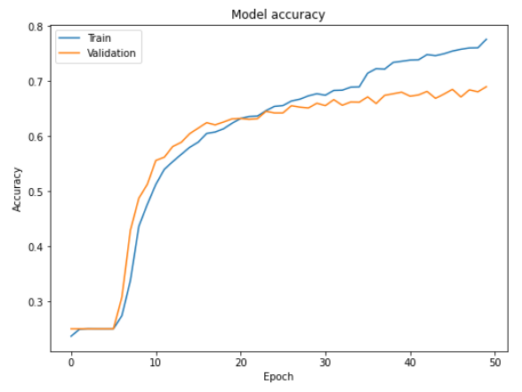
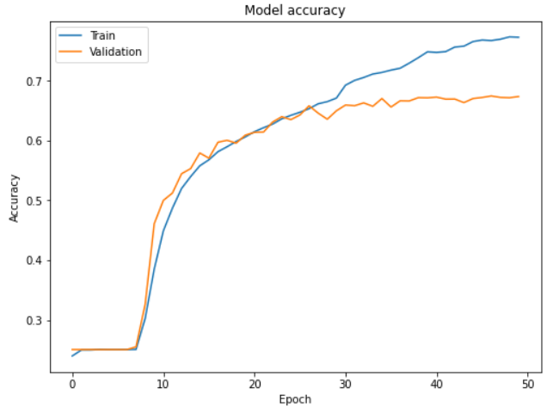
3. VGG
🤗Training result
VGG16
VGG19
Notes:
Một bộ autoencoder sẽ bao gồm 2 thành phần là Encoder và Decoder

Slide 30
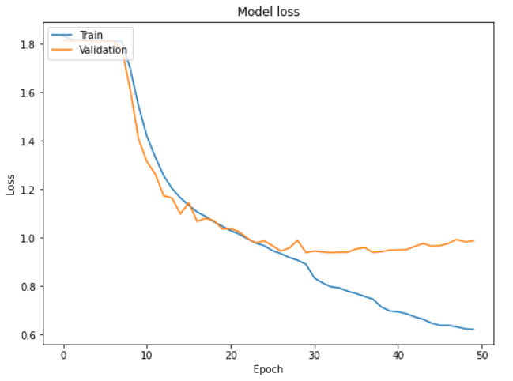
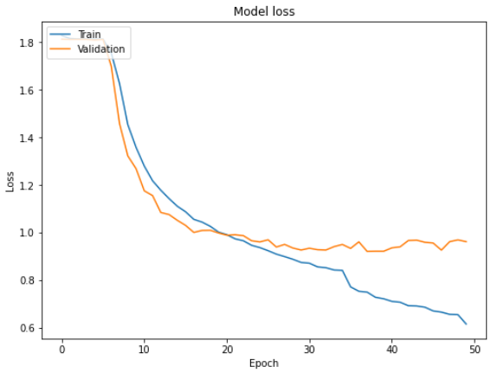
3. VGG
🤗Training result
VGG16
VGG19
Notes:
Một bộ autoencoder sẽ bao gồm 2 thành phần là Encoder và Decoder

Slide 31
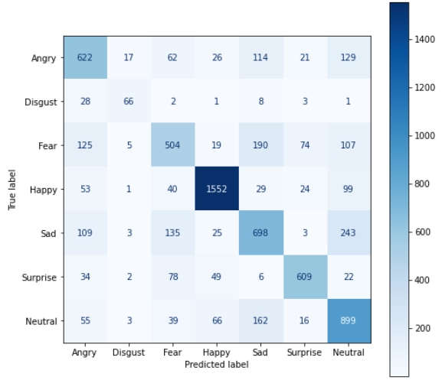
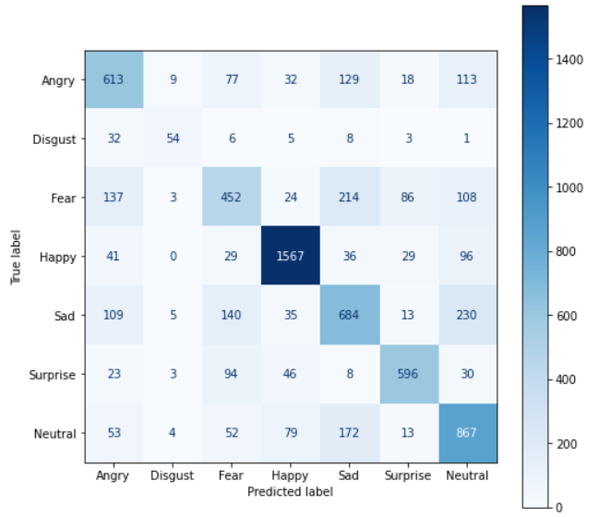
3. VGG
🤗Evaluate
VGG16
Accuracy: 0.69
VGG19:
Accuracy: 0.67
Notes:
Một bộ autoencoder sẽ bao gồm 2 thành phần là Encoder và Decoder

Slide 32
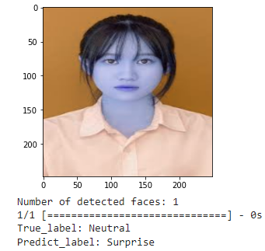
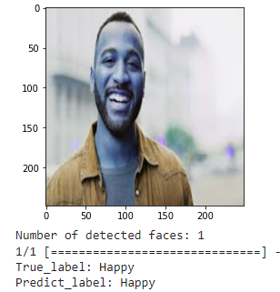
3. VGG
🤗Test with image out of dataset
Notes:
Một bộ autoencoder sẽ bao gồm 2 thành phần là Encoder và Decoder

Slide 33
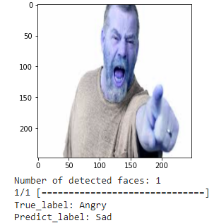
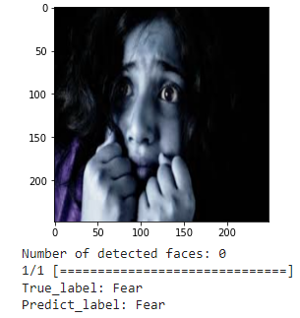
3. VGG
🤗Test with image out of dataset
Notes:
Một bộ autoencoder sẽ bao gồm 2 thành phần là Encoder và Decoder

Slide 34
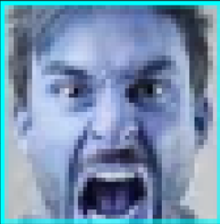
IV. Implementation
🤗Test with image out of dataset
Data: 21 images, 3 images in 1 class
Input
Use for recognition
Cropped
Cropped: haarcascade and cv2
Notes:
Một bộ autoencoder sẽ bao gồm 2 thành phần là Encoder và Decoder

Slide 35
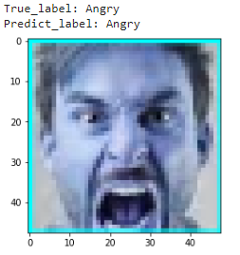
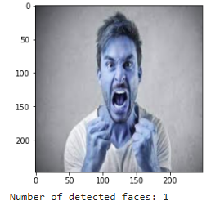
IV. Implementation
🤗Test with image out of dataset
Implementation

Slide 36
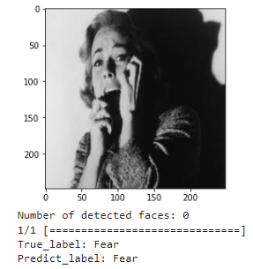
IV. Implementation
🤗Test with image out of dataset

Slide 37
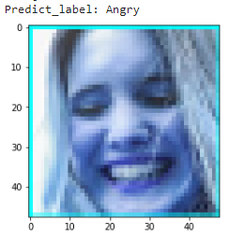
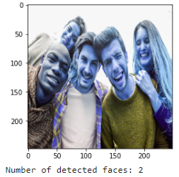
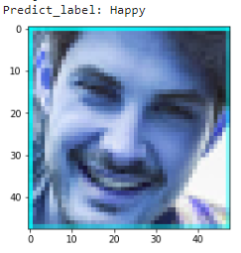
IV. Implementation
🤗Test with image out of dataset
Implementation

Slide 38
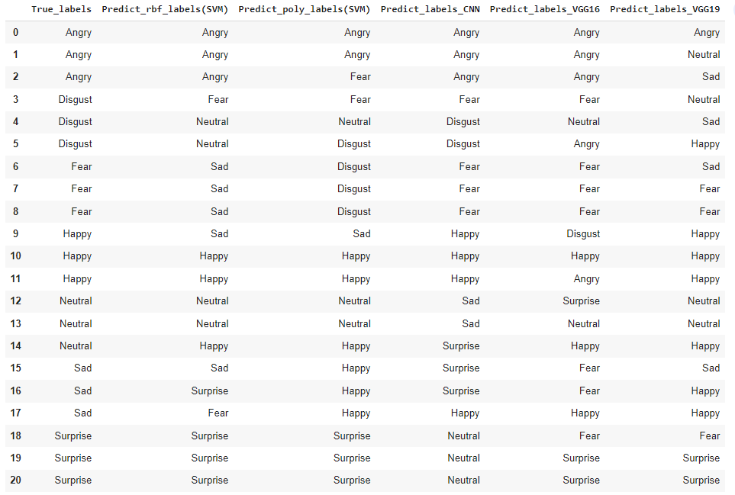
IV. Implementation
🤗 Result
Notes:
Một bộ autoencoder sẽ bao gồm 2 thành phần là Encoder và Decoder

Slide 39
IV. Implementation
🤗Result
 | RBF(VSM) | Poly(VSM) | CNN | VGG16 | VGG19
Accuracy with datatest | 0.53 | 0.54 | 0.65 | 0.69 | 0.67
True predict label with data out of dataset | 11 | 10 | 11 | 10 | 11
Accuracy with data out of dataset | 0.52 | 0.48 | 0.52 | 0.48 | 0.52
Notes:
Một bộ autoencoder sẽ bao gồm 2 thành phần là Encoder và Decoder

Slide 40
References
https://viso.ai/deep-learning/vgg-very-deep-convolutional-networks/

Slide 41

End

